Slide 1
МБДОУ детский сад «Малыш»
Инструменты узнавай,
Как звучат-запоминай!
Макарова Юлия Александровна музыкальный руководитель

Slide 2
Цель: создание условий для ознакомления детей старшего дошкольного возраста с музыкальными инструментами с помощью ИКТ.
Задачи:
Закрепить знания детей о музыкальных инструментах
Развивать музыкальный слух, внимание, память,
Воспитывать эстетический вкус, интерес и любовь к музыке.

Slide 3
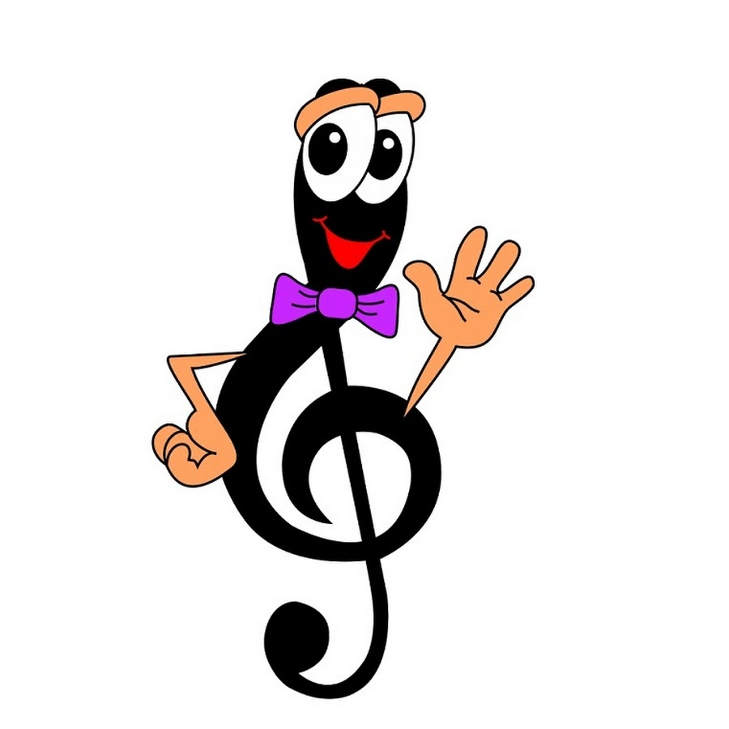


Slide 5
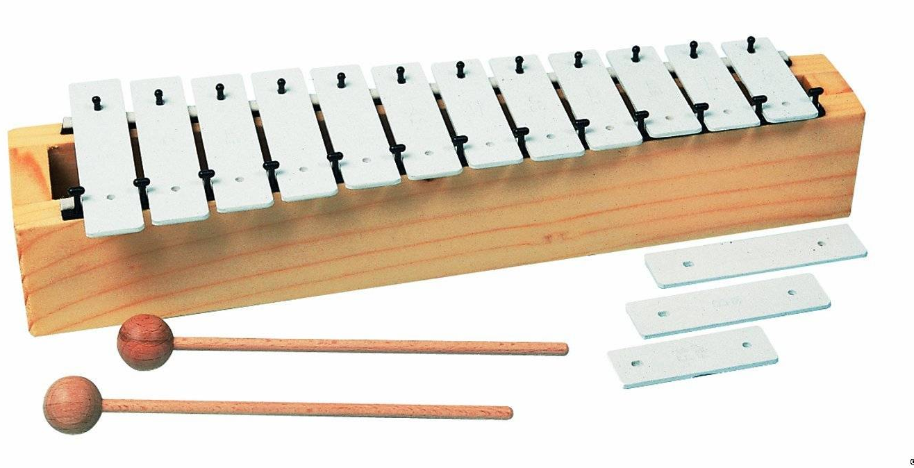
металлофон

Slide 6
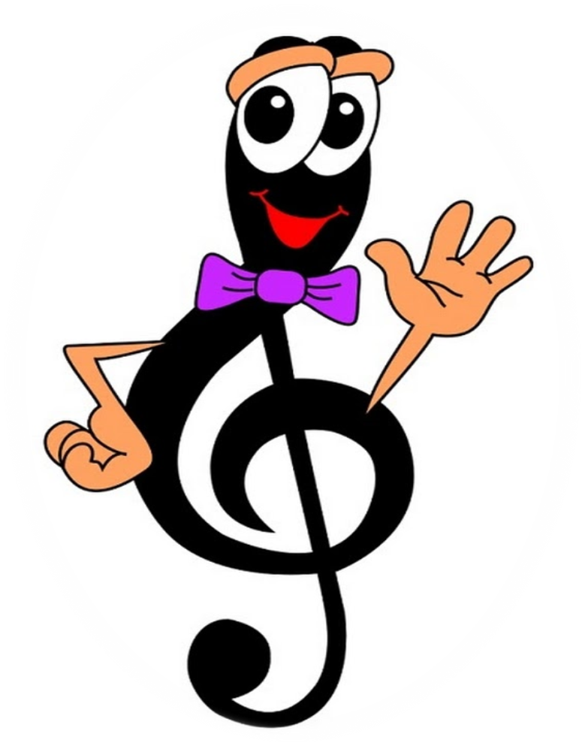

Slide 7
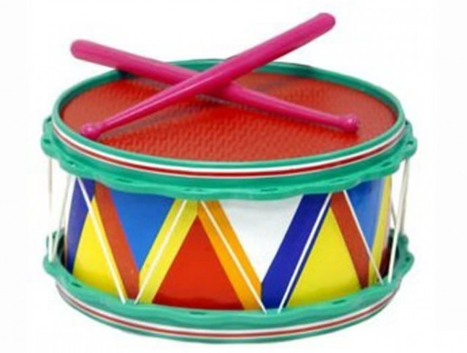
барабан

Slide 8


Slide 9
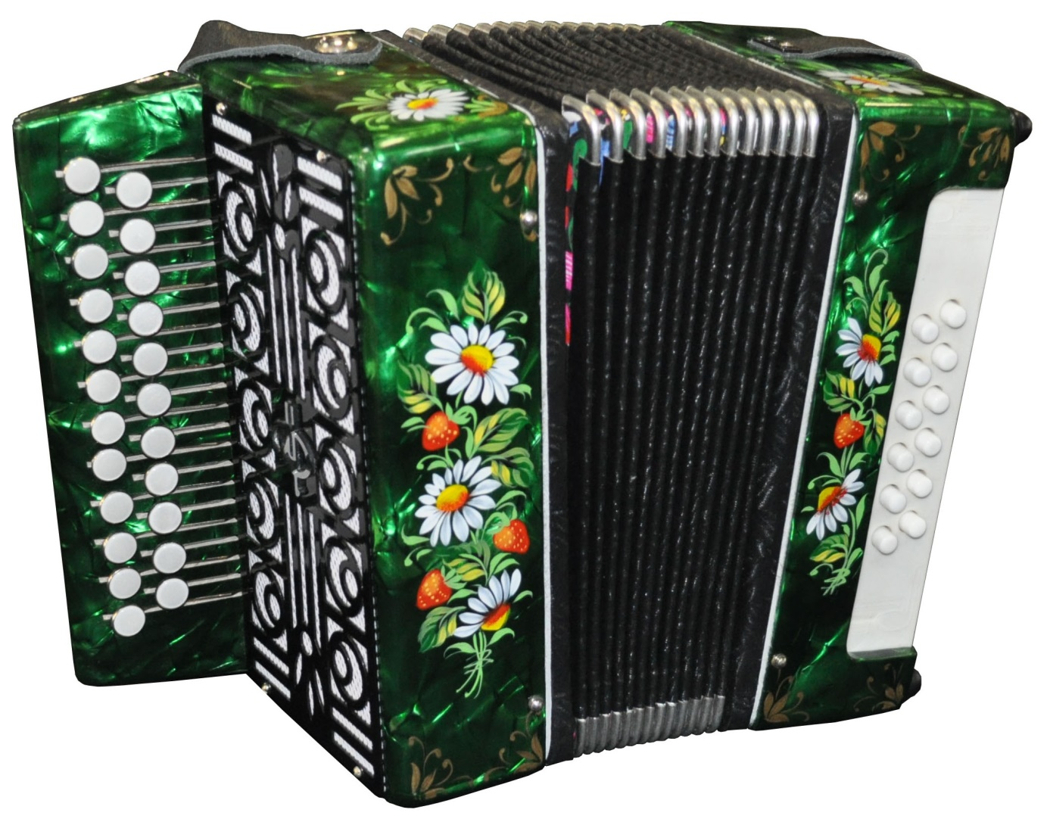
гармонь

Slide 10


Slide 11
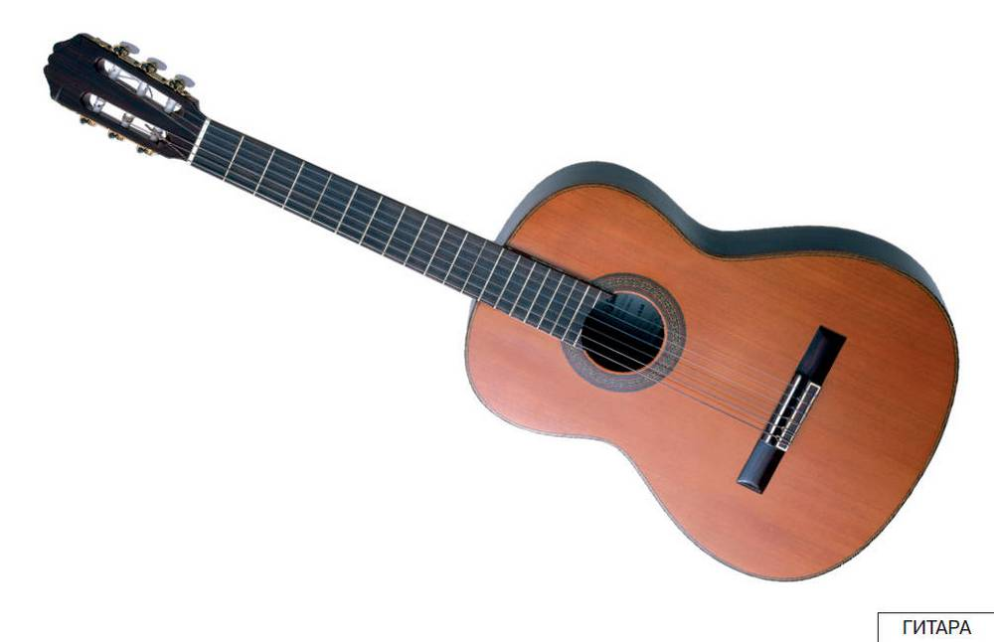
гитара

Slide 12


Slide 13
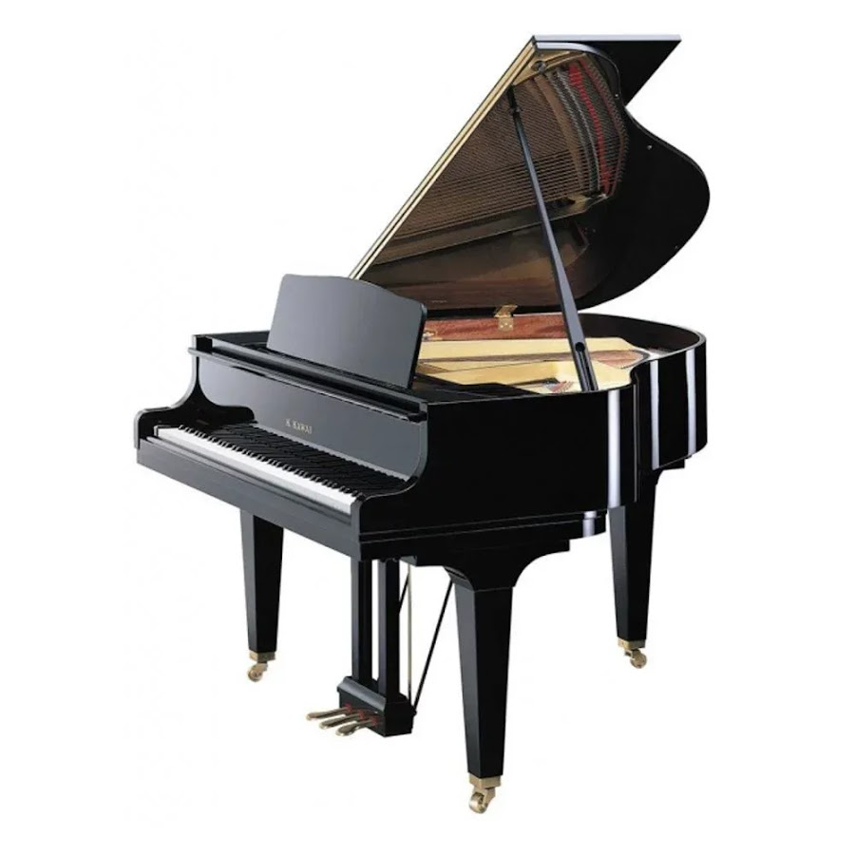
Рояль

Slide 14


Slide 15
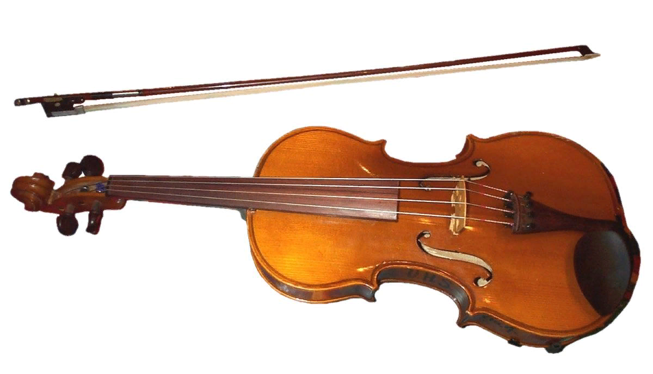
скрипка

Slide 16


Slide 17
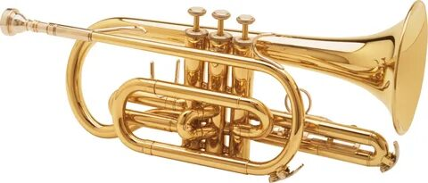
труба

Slide 19



Slide 22


Slide 23


Slide 24
Интернет-ресурсы
https://aromatyschastya.ru/zagadki-pro-muzykalnye-instrumenty
https://kubik39.ru/wa-data/public/shop/products/12/56/5612/images/1966/25019.jpg.750x0.jpg
https://uniart-shop.ru/image/catalog/information/bayn3.jpg
https://iknigi.net/books_files/online_html/75374/i_003.jpg
https://yt3.ggpht.com/ytc/AKedOLSYXOit4-HNApO9hFFpAjmwiD5ZLYANQm7sY37l=s900-c-k-c0x00ffffff-no-rj
https://avatars.mds.yandex.net/get-zen_doc/927575/pub_5c9d90129949d100b3192bc4_5c9d916f2143f000b3973019/scale_1200
https://lms.de/media/image/3c/e0/f4/59005437.jpg
https://d.cofemuzik.pro/download/33323435b1303637893732b0b430363137330600/3fc9ef29843771f3a4b307afec57fc1c/Элен%20КошЭ%20-%20Маленькая%20радость%20%28металлофон%29.mp3?x=1
https://hugemusic.ru/?song=
https://zvukipro.com/index.php?do=download&id=3561
https://zvukipro.com/
https://thumbs.dreamstime.com/b/ся-шарики-23150996.jpg
https://avatars.mds.yandex.net/i?id=7fad8a764ddc3257fe681a4747ffc56d-3631422-images-thumbs&n=13
https://power.gybka.com/artist/1704544-Aavo_Ots_Truba_M_Ots_Fortepiano/
https://zvukipro.com/index.php?do=download&id=3562
https://zvukipro.com/index.php?do=download&id=1543

